Slide 1


React-Native快速开发移动应用
渠道事业部 系统研发部 App研发组 周立
2016年7月26日

Slide 2
Part 1
简介
Part 2
搭建环境
目录
Part 3
实用组件
Part 4
框架浅析
Part 5
经验与资源

Slide 3
简介

Slide 4
React-Native介绍
React Native 是 Facebook于 2015年9月 推出的一个用 JavaScript就能同时开发 IOS、Android的开源框架，React Native 结合了 Web 应用和 Native 应用的优势，使用 JavaScript 来抽象并调用系统原生的 UI 组件，从而具备优秀的用户体验。
React Native 使你能够使用基于JavaScript 和 React 一致的开发体验在本地平台上构建一流的应用程序体验，同时支持热更新，使你的App能够随时发布，无需等待。React Native 把重点放在所有开发人员关心的平台的开发效率上——开发者只需学习一种语言就能轻易为任何平台高效地编写代码。Facebook 在多个应用程序产品中使用了 React Native，并将继续为 React Native 投资。
现今，国内如天猫、携程等公司都已经投入了大量的精力用于研究React Native并应用于产品中，笛风App团队也使用该框架完成了业务庞大，系统复杂的产品。

Slide 5
环境搭建

Slide 6
Node.js
Node.js用于搭建一个本地的服务器，React Native需要NodeJS 4.0或更高版本。Mac环境下可以使用Homebrew来安装。
Mac：brew install node
Linux／windows：http://nodejs.cn/

Slide 7
React-Native-Cli（React Native命令行工具）
React Native的命令行工具用于执行创建、初始化、更新项目、运行打包服务（packager）等任务。
Mac/Linux/Windows: npm install -g react-native-cli

Slide 8
Watchman（推荐）
Watchman是由Facebook提供的监视文件系统变更的工具。安装此工具可以提高开发时的性能（packager可以快速捕捉文件的变化从而实现实时刷新）。注：在Linux上，必须要安装watchman，否则你可能会遇到Node.js监视文件系统的一个BUG。
Mac：brew install watchman
Linux／windows：https://facebook.github.io/watchman/docs/install

Slide 9
创建工程并运行
创建工程：react-native init TestProject
运行项目(进入工程目录下)：
IOS： react-native run-ios
Android： react-native run-android

Slide 10
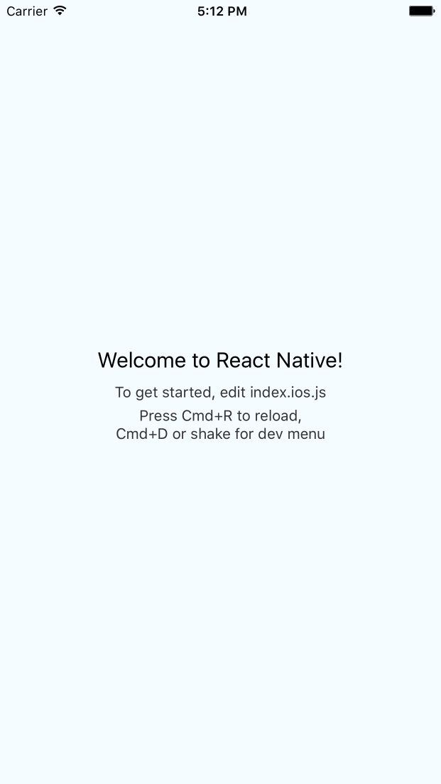

Slide 11
实用控件

Slide 12
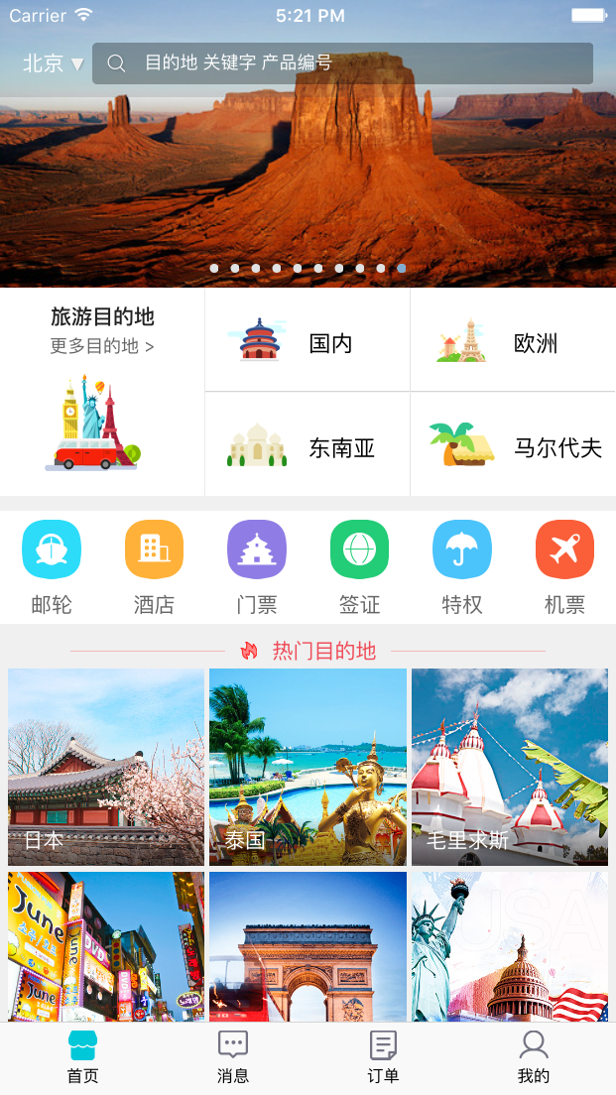

Slide 13
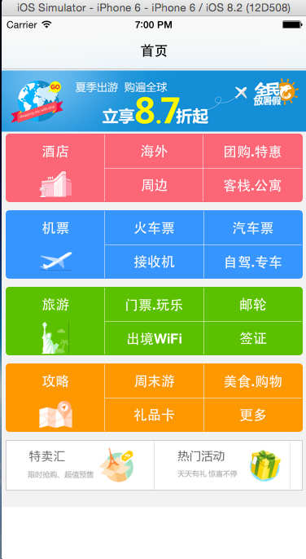

Slide 14
实用控件
View
作为创建UI时最基础的组件，View是一个支持Flexbox布局、样式、一些触摸处理、和一些无障碍功能的容器，并且它可以放到其它的视图里，也可以有任意多个任意类型的子视图。不论在什么平台上，View都会直接对应一个平台的原生视图，无论它是UIView、<div>还是android.view.View。下面的例子创建了一个View，包含了两个有颜色的方块和一个自定义的组件，并且设置了一个内边距：
<View style={{flexDirection: 'row', height: 100, padding: 20}}>
<View style={{backgroundColor: 'blue', flex: 0.3}} />
<View style={{backgroundColor: 'red', flex: 0.5}} />
<MyCustomComponent {...customProps} />
</View>

Slide 15
Text
一个用于显示文本的React组件，并且它也支持嵌套、样式，以及触摸处理。在下面的例子里，嵌套的标题和正文文字会继承来自styles.baseText的fontFamily字体样式，不过标题上还附加了它自己额外的样式。标题和文本会在顶部依次堆叠，并且被代码中内嵌的换行符分隔开。
TextInput
TextInput是一个允许用户在应用中通过键盘输入文本的基本组件。本组件的属性提供了多种特性的配置，譬如自动完成、自动大小写、占位文字，以及多种不同的键盘类型（如纯数字键盘）等等。
Image
一个用于显示多种不同类型图片的React组件，包括网络图片、静态资源、临时的本地图片、以及本地磁盘上的图片（如相册）等。
<Image
style={styles.icon}
source={require(‘./icon.png')或者uri:xxxxxxxxxx}
/>

Slide 16
ScrollView
一个包装了平台的ScrollView（滚动视图）的组件，同时还集成了触摸锁定的“响应者”系统。记住ScrollView必须有一个确定的高度才能正常工作，因为它实际上所做的就是将一系列不确定高度的子组件装进一个确定高度的容器（通过滚动操作）。要给一个ScrollView确定一个高度的话，要么直接给它设置高度（不建议），要么确定所有的父容器都已经绑定了高度。在视图栈的任意一个位置忘记使用{flex:1}都会导致错误。
ListView
ListView - 一个核心组件，用于高效地显示一个可以垂直滚动的变化的数据列表。最基本的使用方式就是创建一个ListView.DataSource数据源，然后给它传递一个普通的数据数组，再使用数据源来实例化一个ListView组件，并且定义它的renderRow回调函数，这个函数会接受数组中的每个数据作为参数，返回一个可渲染的组件（作为listview的每一行）。

Slide 17
TouchableOpacity
本组件用于封装视图，使其可以正确响应触摸操作。当按下的时候，封装的视图的不透明度会降低。这个过程并不会真正改变视图层级，大部分情况下很容易添加到应用中而不会带来一些奇怪的副作用。（译注：此组件与TouchableHighlight的区别在于并没有额外的颜色变化，更适于一般场景）
Navigator
使用导航器可以让你在应用的不同场景（页面）间进行切换。导航器通过路由对象来分辨不同的场景。利用renderScene方法，导航栏可以根据指定的路由来渲染场景。可以通过configureScene属性获取指定路由对象的配置信息，从而改变场景的动画或者手势。查看Navigator.SceneConfigs来获取默认的动画和更多的场景配置选项。
Animated
动画是现代用户体验中非常重要的一个部分，Animated库就是用来创造流畅、强大、并且易于构建和维护的动画。最简单的工作流程就是创建一个Animated.Value，把它绑定到组件的一个或多个样式属性上。然后可以通过动画驱动它，譬如Animated.timing，或者通过Animated.event把它关联到一个手势上，譬如拖动或者滑动操作。除了样式，Animated.value还可以绑定到props上，并且一样可以被插值。

Slide 18
Code Push
CodePush 是提供给 React Native 和 Cordova 开发者直接部署移动应用更新给用户设备的云服务。CodePush 作为一个中央仓库，开发者可以推送更新到 (JS, HTML, CSS and images)，应用可以从客户端 SDKs 里面查询更新。
AsyncStorage
AsyncStorage是一个简单的、异步的、持久化的Key-Value存储系统，它对于App来说是全局性的。
我们还可以封装一些常用的控件，如Banner、Loading、Alert、Toast、日历控件等等。

Slide 19
框架浅析

Slide 20
页面生命周期
componentWillMount:界面渲染出现前调用。
render: 渲染界面。
componentDidMount: 在render执行之后，页面基础控件加载出来后调用。
componentWillUpdate: 每次刷新调用 render方法之前
componentDidUpdate:页面完成更新。
componentWillUnmount：页面即将被销毁。
shouldComponentUpdate: 页面是否需要更新。

Slide 21
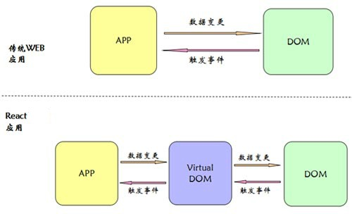
React Native的页面刷新机制
由图我们可以看到，无论是传统的web app还是react 都是利用DOM来实现界面的呈现，因为DOM是非常笨重的，哪怕界面只是呈现一个简单的View也是非常巨大的，而如果我们每次想去改变页面的时候都要对这个DOM进行一个“大手术”，这无疑是浪费了很多的系统资源，使页面变的卡顿，但react做的比较好的一点就是创建了一个Virtual DOM从而大幅度的解决了这个问题，那么神奇的Virtual DOM是怎么一回事呢？

Slide 22
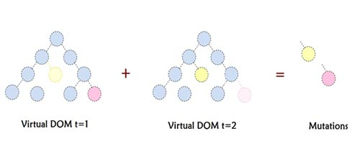
在我们第一次渲染界面的时候，会创建一个Virtual DOM－1，然后根据这个Virtual DOM去生成一个真实的DOM，然后当我们下次想去改变界面、去改变这个真实的DOM之前，会去创建一个Virtual DOM－2，然后去比对这两个Virtual DOM的差异，由于Virtual DOM就是一个 JavaScript 的树形结构，包含了 React 元素和模块，其结构的轻便程度与真实的DOM是数量级的差距，再利用高效的DIFF算法，就可以比对出这两个Virtual DOM的差异补丁，最后，把这个“补丁”打进真实的DOM中，就省去了为DOM做“大手术”的资源浪费了。
这就是react中页面的刷新机制，然后我们能做什么呢？我们接着往下看。

Slide 23
回到react native上，react－native中没有DOM，但是实际上react的DOM就相当于react native去调用IOS及Android中的原生控件，所以利用virtual dom也使得react－native在JS调用原生控件的整个过程中节约的资源，下面看看真实DOM与虚拟DOM的创建、刷新、销毁过程中react native对应的方法：
componentWillMount: 在第一次渲染render之前调用此方法，在render之前需要做的事情就在这里处理
render: 渲染并返回一个虚拟DOM
componentDidMount: 在render之后，react会使用render返回的虚拟DOM来创建真实DOM，完成之后调用此方法。这时候真实的DOM已经渲染出来，可以通过 this.refs.xxxxx.getDOMNode() 方法来调用到真实的DOM。
componentWillUpdate: 每次刷新调用 render方法（创建Virtual DOM）之前
componentDidUpdate: 真实DOM已经完成更新。
componentWillUnmount：销毁真实DOM和虚拟DOM。
shouldComponentUpdate: 是否需要更新，动画机制中会用到

Slide 24

Native UI封装
React Native提供了许多基础组件的封装，例如Navigator、ScrollVIew、MapView、Picker等等，但是，因为设计的原因，某些包含大量子控件的组合空间在性能上会有不足，而原生控件经过长时间的发展，已经有了非常不错的积累，许多优秀的UI组件被开源出来供大家选择。React－Native也提供了便捷的方式，将原生控件抽象成JS中的组件对象来供JavaScript端来调用。

Slide 25
扩展的Native UI组件也是一个Native模块，相对API组件来说，UI组件还需要被抽象出供React使用的
标签，提供一些标签属性，用户的行为响应等等。在React－Native创建一个UI组件的时候，都会生成
reactTag 来作为唯一标识，JS与原生的UI都通过这个唯一标识来进行一对一关联，JS的更新会通过调用RCTUIManager模块的方法来映射原生的UI更新，当原生的UI被通知到改变的时候，会通过这个唯一标识来进行更新操作，但是，所有的UI更新操作并不会立即执行，而是被缓存在一个UIBlocks中，每次JS和UI的通信完毕后，再由主线程统一执行UIBlock中的更新。在帧级别的通信频率下，原生的UI就可以达到无缝响应JS的改变。
#import "TestViewManager.h"
#import "RCTViewManager.h"
#import "Chart.h"
@implementation TestViewManager
RCT_EXPORT_MODULE()
-(UIView *) view{
Chart *chart=[[Chart alloc] init];
return chart;
}
@end

Slide 26
JS：
var {requireNativeComponent ,}=require('react-native'); var TestView=requireNativeComponent(‘TestView',null);
render(){
return(
<TestView/>
)
}
属性、方法
RCT_EXPORT_VIEW_PROPERTY（backgroundcolor, UIColor）;
RCT_EXTERN_METHOD(test){
NSLog(@"调用方法");
}

Slide 27
事件：
大多数控件都需要接受用户的行为，例如TextField需要接受用户输入文本和点击按钮的行为，按钮需要响应用的点击等等，这时候我们需要控件能够针对用户的行为做出响应，在Native中这个很容易实现，但是在React－Native框架中，我们需要把这个事件传递到JS层，最后由JS层来完成最终的事件响应。
在React－Native中，是通过事件派发器RCTEvent－Dispatcher的sendInputEventWithName方法来实现将事件传递给JS模块的，在RCTViewManager中，定义了一些默认事件，这些事件绑定的name的会作为参数传递给sendInputEventWithName，然后在JS端就可以通过nativeEvent.userdata拿到事件的类型了。

Slide 28
资源分享

Slide 29
ReactNative：
http://reactnative.cn/
http://www.reactnative.com/
http://www.csdn.net/article/2015-08-26/2825539-the-react-js-way-flux-architecture-with-immutable-js
https://zhuanlan.zhihu.com/p/19996445
https://github.com/tabalt/ReactNativeNews
https://github.com/baofen14787/react-native-demo

Slide 30

END
Thank you！

Slide 31


